Slide 1

hipFree内存泄漏分析
黄渠
2021/4/25

Slide 2
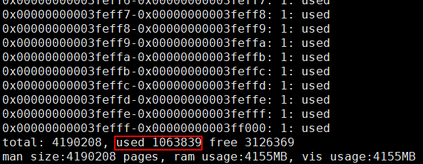
问题现象
一、操作方法
运行dqst 模式2，频繁的分配、释放VRAM内存验证
./dqst –tt 2
二、现象：
查看驱动VRAM管理器统计的内存使用，发现存在内存泄漏：

Slide 3
问题分析
dqst
hip
用户态
runtime
thunk
ioctl
内核态
Kfd
以bo为单位管理一片内存
VRAM 管理器
Page为单位分配管理内存
首先排查是否驱动引起内存泄漏

Slide 4
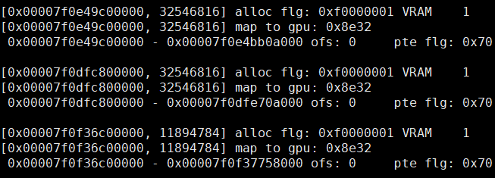
排查是否驱动泄漏？
查看KFD层次分配BO信息
/sys/kernel/debug/kfd/process/11372
查看VRAM BO内存占用：
基于bo统计的内存和基于VRAM page统计内存相当，
都伴随着泄漏，排除驱动内存泄漏

Slide 5
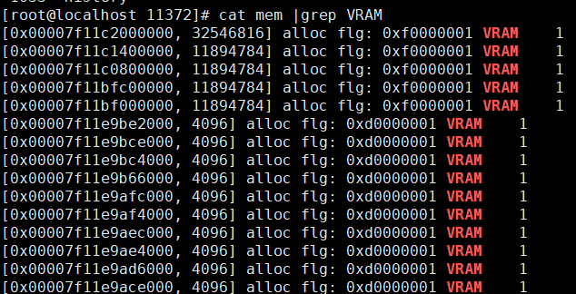
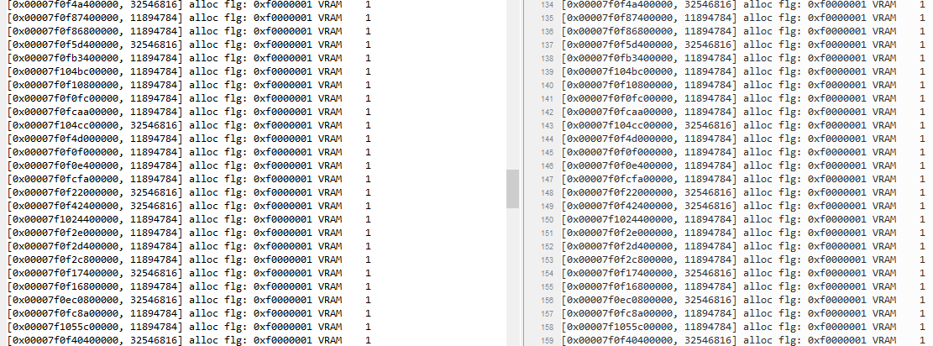
往用户态排查
Kfd 层确定泄漏的bo地址
Thunk层hsaKmtAllocMemory和hsaKmtFreeMemory风别增加内存分配和释放的打印
dqst增加内存分配和释放的打印。
泄漏的基本上都是11M和32M的VRAM内存

Slide 6
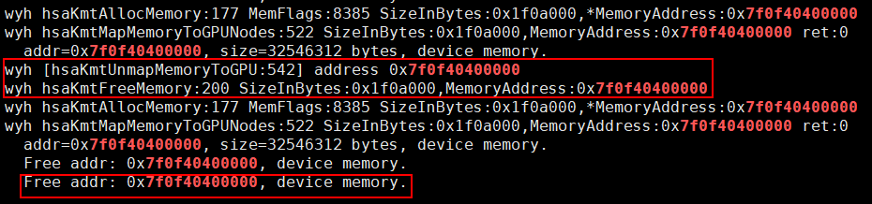
往用户态排查
根据泄漏的bo的地址，查找日志：
日志中存在一种异常，dqst 调用了free有free的打印，但是thunk层的打印缺失
结论：排除dqst的问题，dqst调用hipFree后，流程从中间返回。

Slide 7
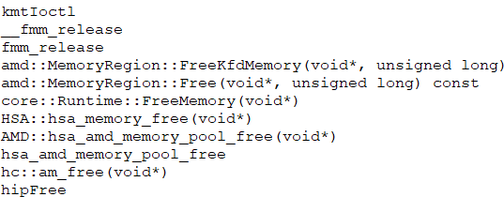
排查hipFree从何处返回？
梳理
梳理hipFree调用流程

Slide 8
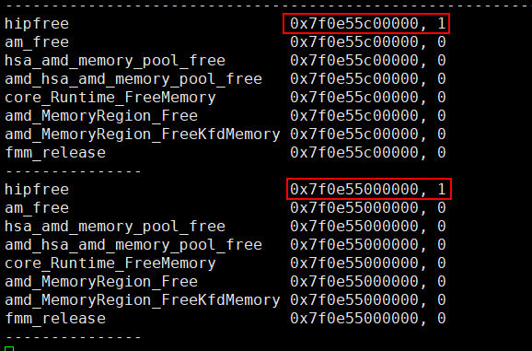
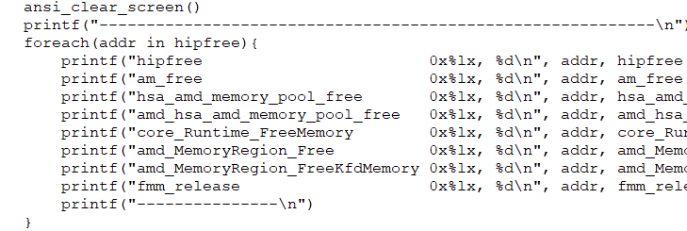

排查hipFree从何处返回？
编写systemtap脚本统计hipFree调用流程，抓取泄漏的bo
结论：
泄漏的bo，从hipFree调用后就异常返回了，并没有进入后续的am_free流程

Slide 9
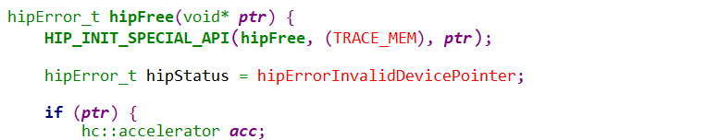
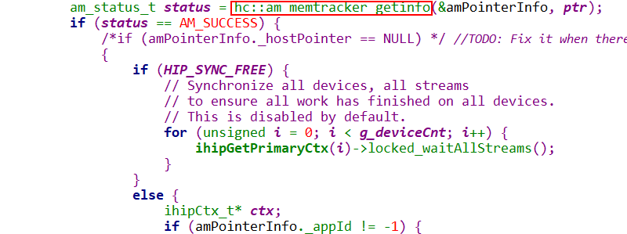
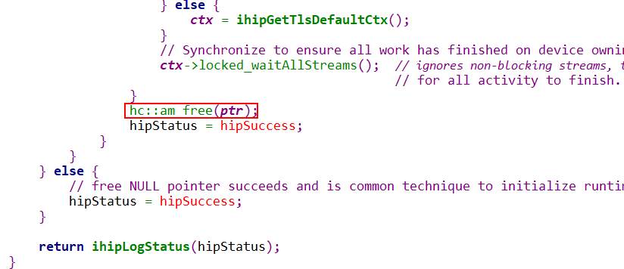
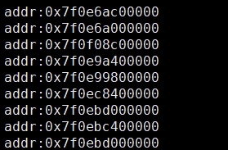
分析hipFree源码
从源码看出，am_memtracker_getinfo返回不成功，就不会调用am_free
stap -vve 'probe process("/opt/rocm/hcc/lib/libhc_am.so.3.1.0").function("am_memtracker_getinfo").return{
if (returnval() != 0) {
printf("addr:0x%lx\n", @entry(long_arg(2)))
}
}'

Slide 10
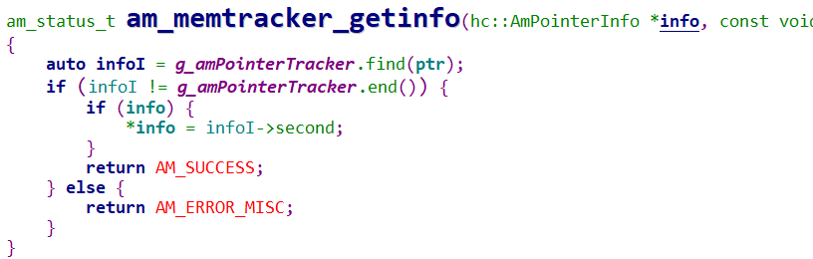
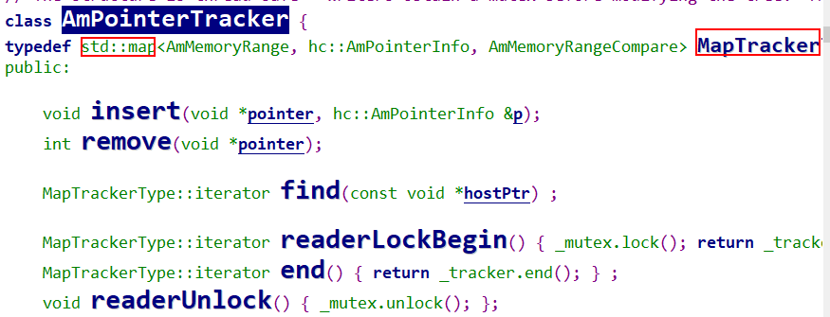
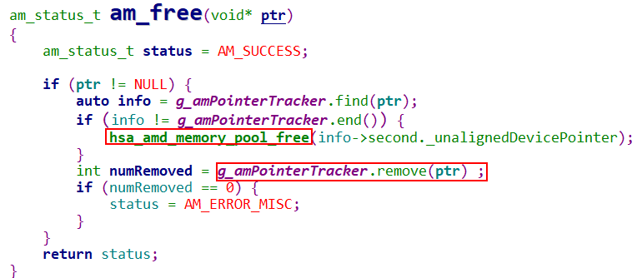
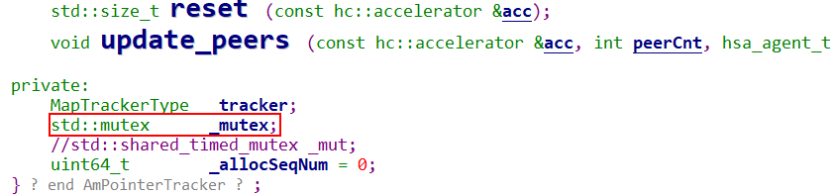
源码分析
Hip层维护了一个pointer tracker，用map实现，加mutex 锁保护
分配内存成功后，将内存pointer挂到tracker
hipFree释放内存之前，先从tracker上查找该pointer，找到才进入释放流程
释放内存成功后，将内存pointer从tracker remove

Slide 11
流程分析
多线程并发的时候存在一种情况，释放和分配在不同的核上。
Core 0
Core 1
hipfree 0x100
hipMalloc 分配内存
从tracker找到0x100
Core1先拿到锁，往tracker添加0x100，添加失败
Core0拿到锁，从tracker remove 0x100，remove成功
Core1分配的0x100内存，使用完成释放的时候，进入hipFree，从tracker中找不到0x100这个地址，没有继续调用am_free释放内存，内存泄漏。
调用am_alloc分配内存
调用hsa_amd_memory_pool_free，释放0x100
分配到0x100地址，
获取mutex锁，往tracker添加0x100，map中原来有0x100，添加不成功，释放锁。
获取mutex 锁，从
tracker remove 0x100，释放锁
释放成功
分配成功

Slide 12
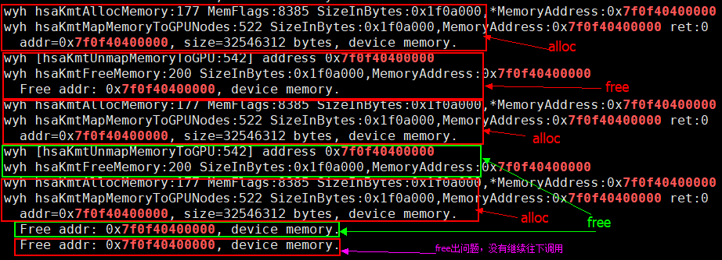
日志确认
日志确认

Slide 13
结论
Hip层次的pointer tracker，在多线调用的情况下，处理时序存在问题，
导致概率性的存在内存泄漏。

Slide 14
